Slide 1


TRƯỜNG THCS LONG BIÊN
BÀI GIẢNG TRỰC TUYẾN
MÔN: GDCD 8
Tiết 2
BÀI 7: PHÒNG – CHỐNG
BẠO LỰC GIA ĐÌNH
GV: Nguyễn Thị Bích Thuận

Slide 2
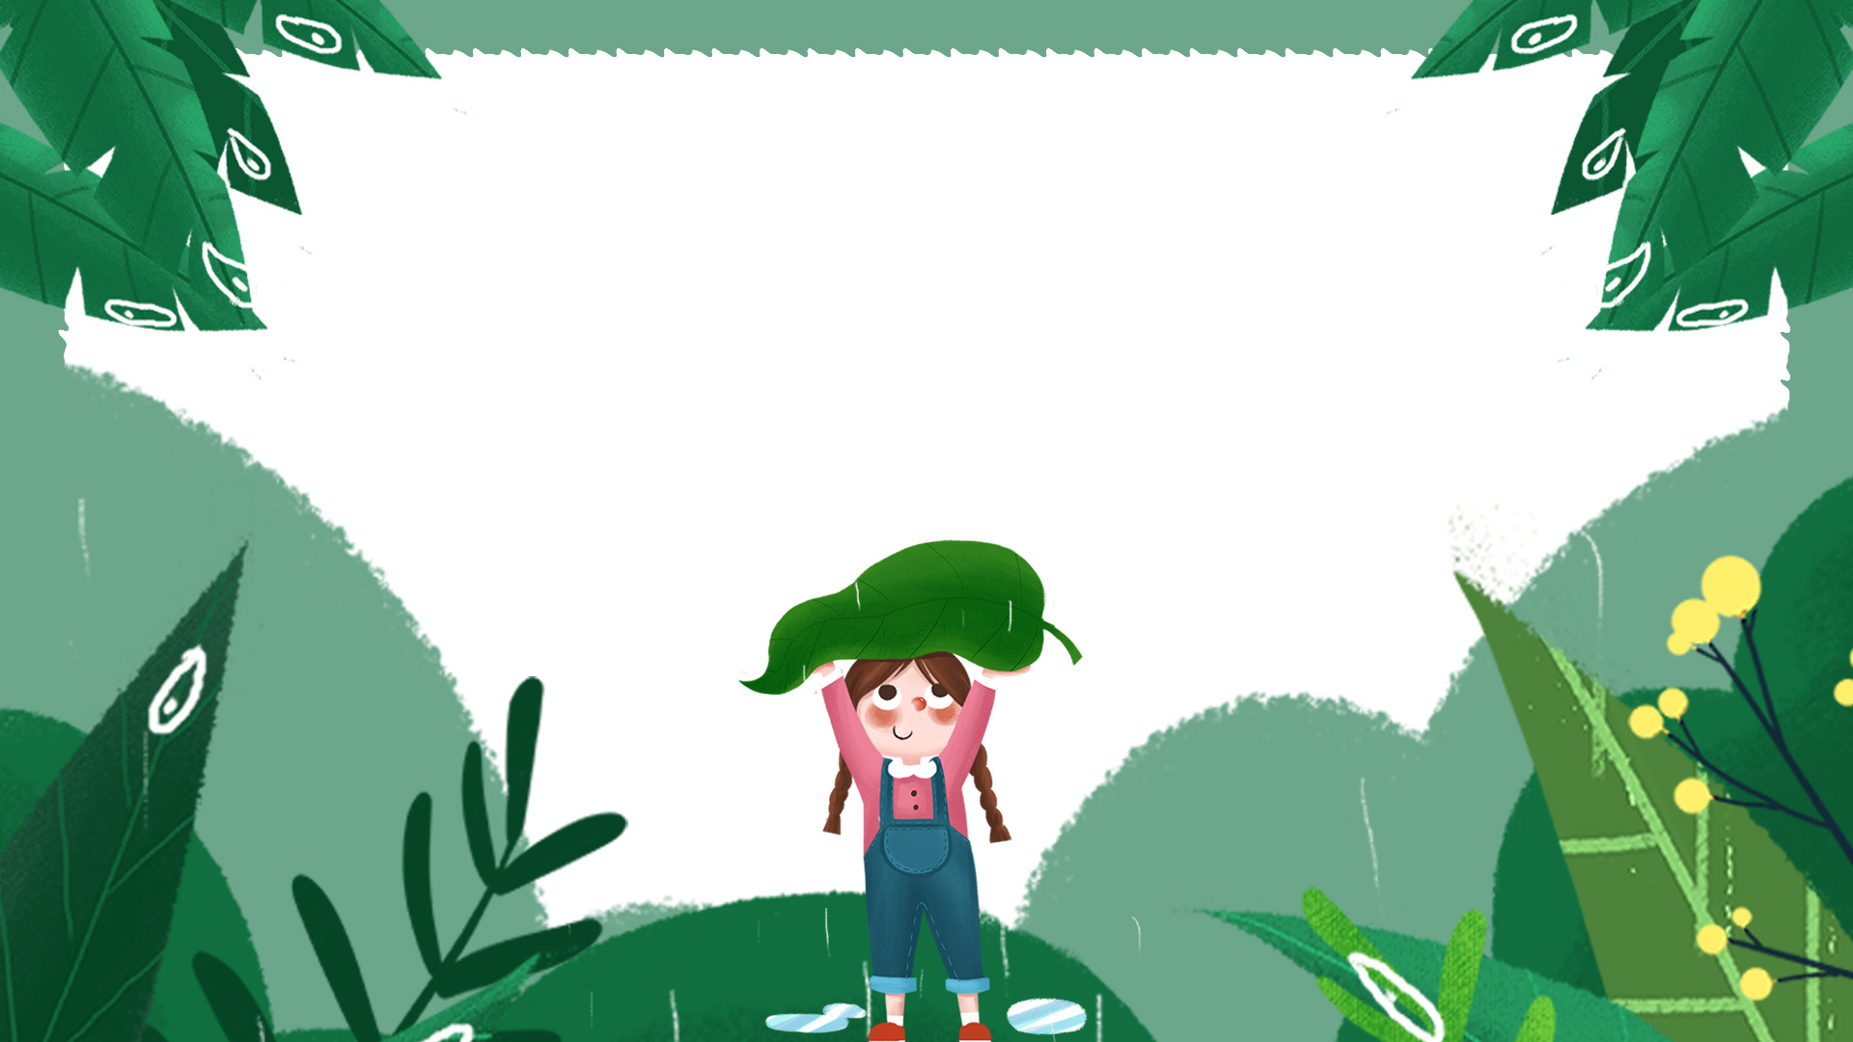
2
MỘT SỐ QUY ĐỊNH CỦA PHÁP LUẬT VỀ PHÒNG, CHỐNG BẠO LỰC GIA ĐÌNH

Slide 3
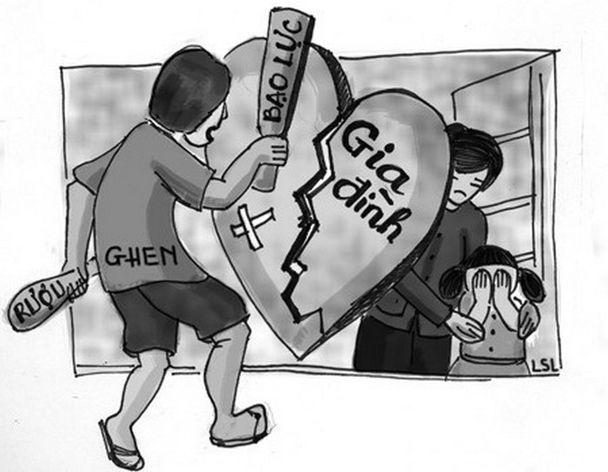
NHIỆM VỤ NHÓM – PHIẾU BÀI TẬP
    Em hãy cho biết ai là nạn nhân, ai là người vi phạm PL về phòng, chống BLGĐ ở TH 1,2,3,4 (Phần 1) theo mẫu phiếu bài tập sau

Slide 4
NHIỆM VỤ CẶP ĐÔI – PHIẾU BÀI TẬP
Trường hợp | Người vi phạm | Nạn nhân
1
2
3
4

Slide 5
NHIỆM VỤ CẶP ĐÔI – PHIẾU BÀI TẬP
Trường hợp | Người vi phạm | Nạn nhân
1 | Bố bạn P | Mẹ con bạn P
2 | Mẹ bạn H | Bố con bạn H
3 | Vợ chồng anh K | Vợ chồng bác T và con trai cả
4 | Chồng chị Y | Chị Y

Slide 6
MỘT SỐ QUY ĐỊNH CỦA PHÁP LUẬT VỀ PHÒNG CHỐNG BLGĐ
Nghiêm cấm hành vi BLGĐ, kích động, xúi giục, bao che, dung túng, không xử lí hoặc ngăn cản việc khai báo hành vi BLGĐ
Nạn nhân BLGĐ có quyền yêu cầu cơ quan, tổ chức hoặc người có thẩm quyền bảo vệ sức khoẻ, tính mạng, nhân phẩm; quyền và lợi ích hợp pháp khác,…
QUY ĐỊNH CỦA PL
Người có hành vi BLGĐ có thể bị xử lí theo PL kỉ luật, dân sự, hành chính hoặc hành sự
Cá nhân, gia đình hay các cơ quan, tổ chức đều có trách nhiệm trong phòng, chống BLGĐ

Slide 7
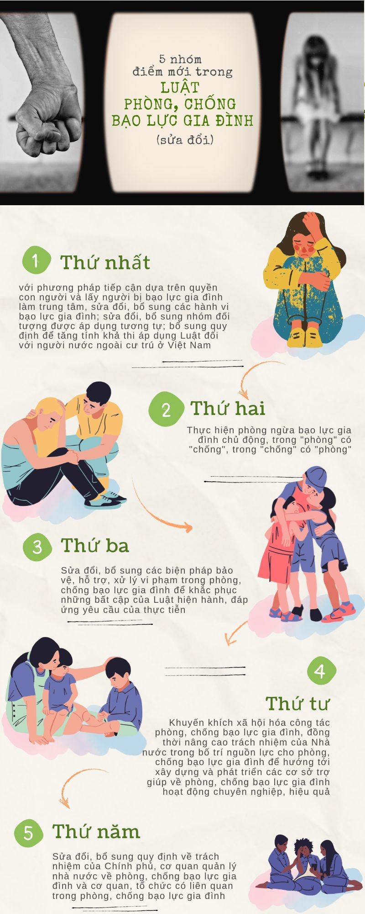
THÔNG TIN BỔ SUNG

Slide 8
3
CÁCH PHÒNG, CHỐNG BẠO LỰC GIA ĐÌNH

Slide 9
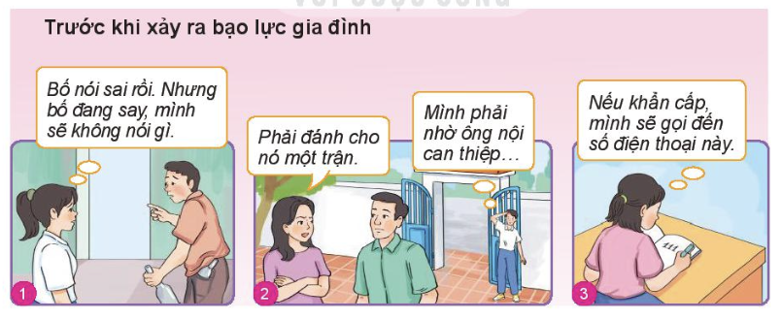
NHIỆM VỤ NHÓM NHỎ – N1+2
a. Các bạn trong những trường hợp trên đã làm gì để phòng tránh bạo lực gia đình?
b. Theo em, còn có cách nào khác để phòng tránh bạo lực gia đình?

Slide 10
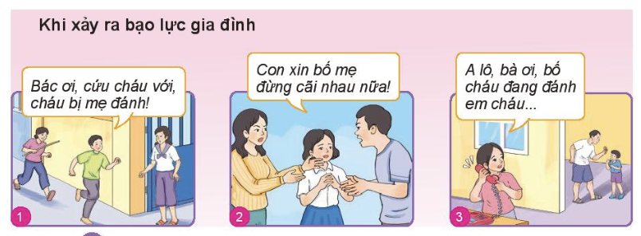
NHIỆM VỤ NHÓM NHỎ – N3+4
a. Các bạn trong những trường hợp trên đã làm gì khi xảy bạo lực gia đình?
b. Theo em, còn có cách nào khác để xử lí khi gặp bạo lực gia đình?

Slide 11
TRƯỚC KHI XẢY RA BLGĐ
T1
T2
Kiềm chế cảm xúc tiêu cực
Nhờ người can thiệp
T3
CÁCH KHÁC
Ghi SĐT của người/ tổ chức tin cậy
để khi xảy ra BLGĐ có thể gọi điện
nhờ can thiệp.
Rời khỏi nơi có khả năng xảy ra
bạo lực gia đình.

Slide 12
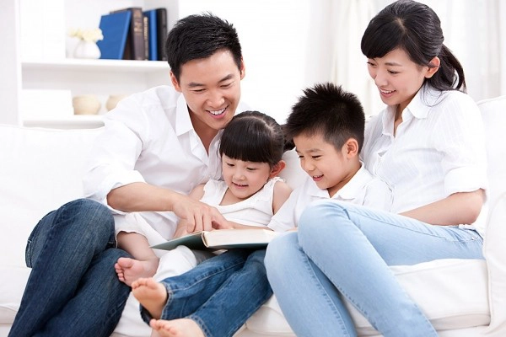
TRƯỚC KHI XẢY RA BLGĐ
Tôn trọng, bình đẳng, chia sẻ, yêu thương các thành viên trong gia đình; kiềm chế cảm xúc tiêu cực
Rời khỏi nơi có nguy cơ xảy ra bạo lực gia đình, nói với người đáng tin cậy để nhờ can thiệp.
Không nên dùng lời nói, thái độ tích cực để tỏ thái độ thách thức, nhờ người khác can thiệp bằng cách thức tiêu cực.

Slide 13
TRONG KHI XẢY RA BLGĐ
T1
T2
Nhờ hàng xóm can thiệp
Khuyên can.
T3
CÁCH KHÁC
Gọi điện cho người thân.
Bình tĩnh, kiềm chế cảm xúc, tìm đường
thoát, chủ động nhờ người giúp đỡ

Slide 14
Thank you

